Slide 1
Structuri de date și algoritmi Hash Map (Hash Table)
Lect. Dr. Ing. Cristian Chilipirea – cristian.chilipirea@mta.ro

Slide 3
Reminder vector
Complexitate | Vector
Acces | O(1)
Inserție | O(N)
Inserție capete | O(N)/O(1)
Ștergere | O(N)
Ștergere capete | O(N)/O(1)
Căutare ordonat/neordonat | O(log(N))/O(N)

Slide 4
Map pe scurt
Key | Value
063 | xxx $
Key
001
002
...
063
064
065
...
254
255

Slide 5
Map pe scurt
Key | Value
063 | xxx $
Key
001
002
...
063
064
065
...
254
255

Slide 6
Map pe scurt
Key | Value
063 | xxx $
Key
001
002
...
063
064
065
...
254
255
063 | xxx $

Slide 7
Map pe scurt
Key | Value
065 | yyy $
Key
001
002
...
063
064
065
...
254
255
063 | xxx $

Slide 8
Map pe scurt
Key | Value
065 | yyy $
Key
001
002
...
063
064
065
...
254
255
063 | xxx $

Slide 9
Map pe scurt
Key | Value
065 | yyy $
Key
001
002
...
063
064
065
...
254
255
063 | xxx $
065 | xxx $

Slide 10
Map – operații
valueType search(keyType key) {
return T[key];
}
void insert(keyType key, valueType value) {
T[key] = value;
}
void delete(keyType key) {
T[key] = NULL;
}

Slide 11
Dezavantaj
Nu sunt multe cazuri în care avem chei numere întregi.
Dorim chei mai complexe, de exemplu string-uri.

Slide 13
HashMap (Tabelă hash) pe scurt
Key | Value
Nume_Prenume | xxx $
Key
001
002
...
063
064
065
...
254
255

Slide 14
HashMap pe scurt
Key | Value
Nume_Prenume | xxx $
Key
001
002
...
063
064
065
...
254
255
Hash(“Nume_Prenume”) = 63

Slide 15
HashMap pe scurt
Key | Value
Nume_Prenume | xxx $
Key
001
002
...
063
064
065
...
254
255
Nume_Prenume | xxx $
Hash(“Nume_Prenume”) = 63

Slide 16
HashMap pe scurt
Key | Value
Nume_Prenume2 | yyy $
Key
001
002
...
063
064
065
...
254
255
Nume_Prenume | xxx $

Slide 17
HashMap pe scurt
Key | Value
Nume_Prenume2 | yyy $
Key
001
002
...
063
064
065
...
254
255
Nume_Prenume | xxx $
Hash(“Nume_Prenume2”) = 254

Slide 18
HashMap pe scurt
Key | Value
Nume_Prenume2 | yyy $
Key
001
002
...
063
064
065
...
254
255
Nume_Prenume | xxx $
Hash(“Nume_Prenume2”) = 254
Nume_Prenume2 | yyy $

Slide 19
Complexitate HashMap
Complexitate | Vector | Hash Map
Acces | O(1) | O(1)
Inserție | O(N) | O(1)
Inserție capete | O(N)/O(1) | n/a
Ștergere | O(N) | O(1)
Ștergere capete | O(N)/O(1) | n/a
Căutare ordonat/neordonat | O(log(N))/O(N) | O(1)

Slide 20
Funcție hash
Întoarce mereu aceeași valoare pentru același input.
Pentru un input de dimensiune arbitrară returnează valori dintr-un anumit set.

Slide 21
Conversie simplă String -> Număr întreg
int textToInteger(char* text, int MAX)
{
int l = strlen(text);
int rez = 0;
for (int i = 0; i < l; i++) {
rez = rez * 256 + text[i];
rez %= MAX;
}
return rez; // numere între 0 şi MAX-1
}

Slide 22
Funcții hash naivă
int sizeOfHashMap = 11; // M
int h(int val)
{
return val % sizeOfHashMap;
}
int hashString(char* text)
{
int val = textToInteger(text, 256);
return h(val);
}

Slide 23
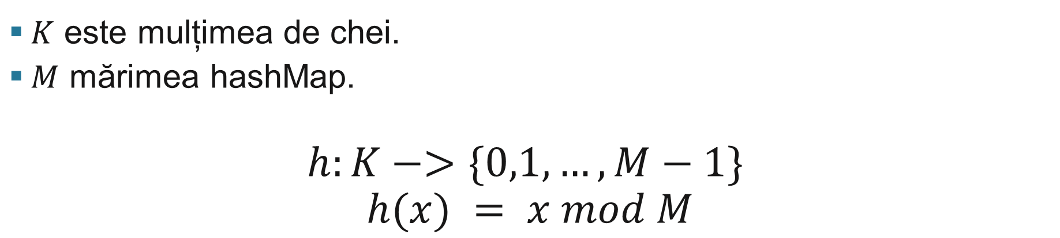
Funcții și tabele hash
$K$ este mulțimea de chei.
$M$ mărimea hashMap.
$$h:K−>\{0,1,…,M−1\}$$
$$h(x) = x mod M$$
Poziție | 0 | 1 | 2 | 3 | 4 | 5 | 6 | 7 | 8 | 9 | 10
Cheie | - | 34 | - | 25 | 48 | - | - | 7 | 96 | - | 87
Unde este introdus 60? Dar 59?

Slide 24
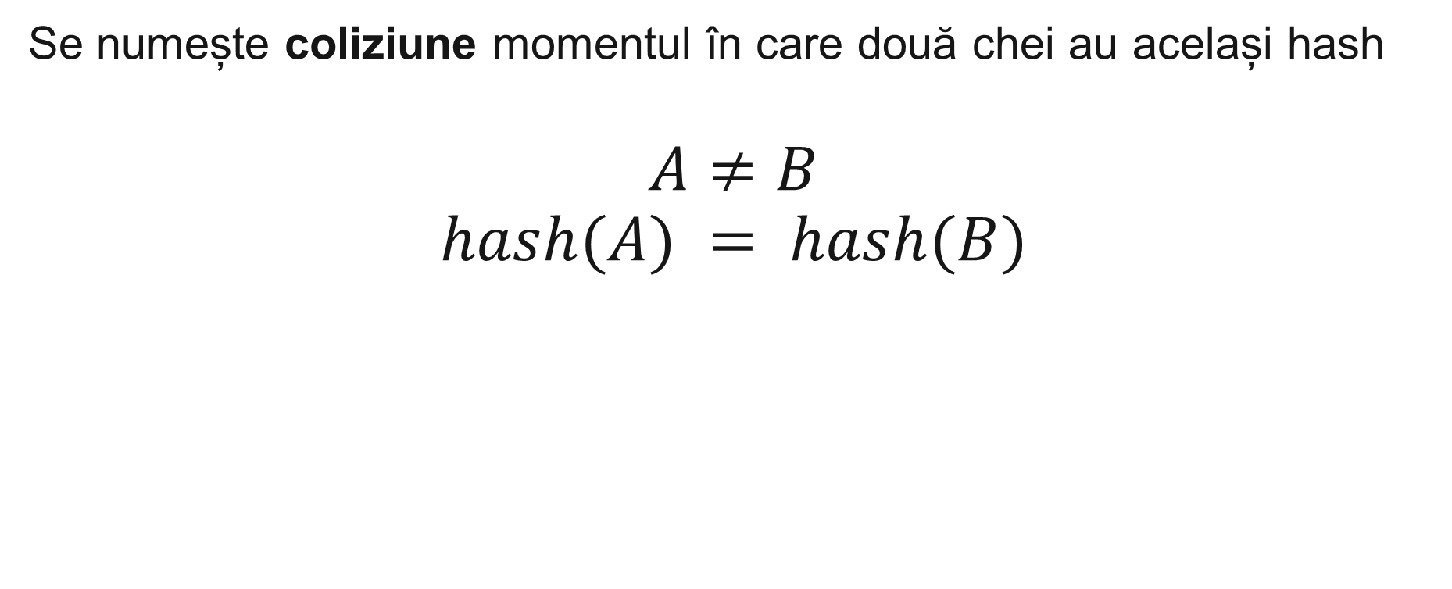
Coliziuni
Se numește coliziune momentul în care două chei au același hash
$$A≠B$$
$$hash(A) = hash(B)$$

Slide 25
Rezolvare coliziunilor prin înlănțuire (chaining)
Key | Value
Nume_Prenume | xxx $
Nume_Prenume2 | yyy $
Nume_Prenume3 | zzz $
Key
001
002
...
063
064
065
...
254
255
Nume_Prenume | xxx $
Hash(“Nume_Prenume”) = 063
Nume_Prenume3 | zzz $
Hash(“Nume_Prenume3”) = 063
Nume_Prenume2 | yyy $
Se folosesc liste înlănțuite (chiar dublu înlănțuite)

Slide 26
Rezolvare coliziunilor prin înlănțuire (chaining)
valueType search(keyType key)
{
return listSearch(T[hash(key)], key);
}
void insert(keyType key, valueType value)
{
listInsertHead(T[hash(key)], key, value);
}
void delete (keyType key)
{
listDelete(T[hash(key)], key);
}

Slide 27
Complexitate?

Slide 28
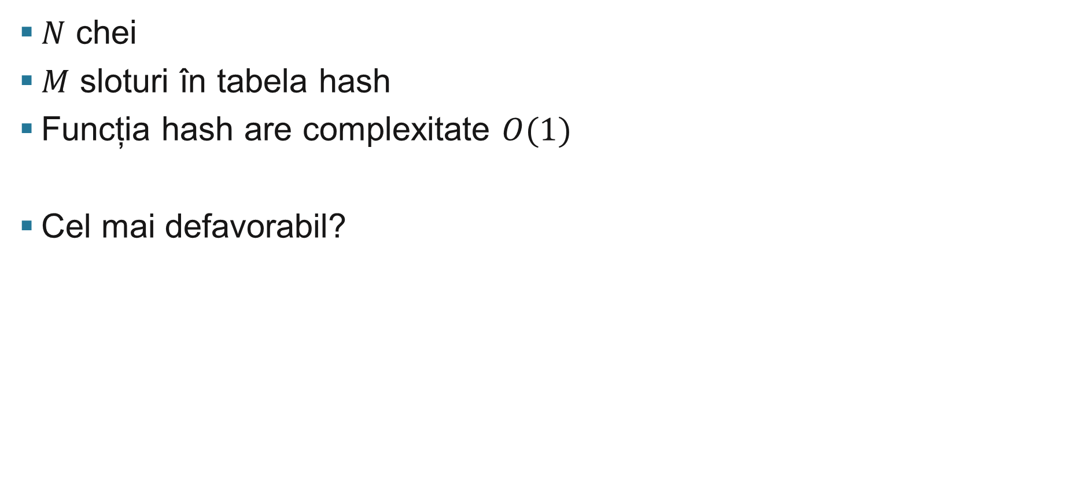
Complexitate operații?
$N$ chei
$M$ sloturi în tabela hash
Funcția hash are complexitate $O(1)$
Cel mai defavorabil?

Slide 29
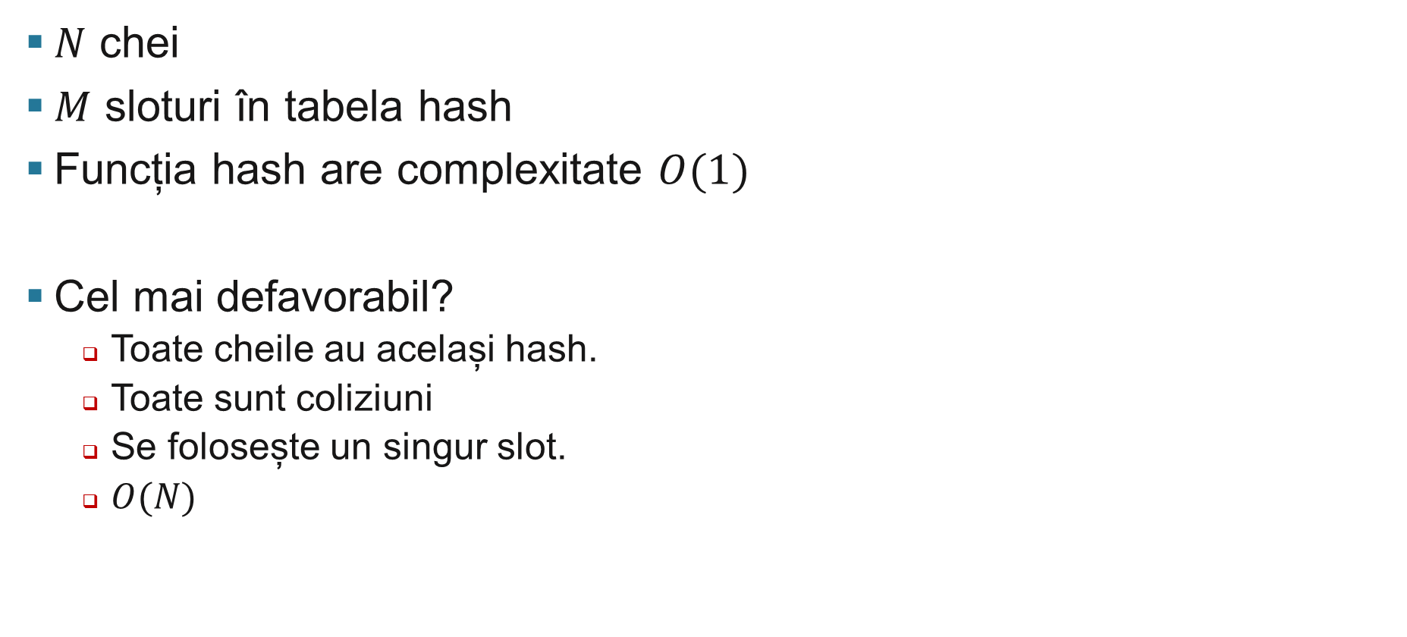
Complexitate operații?
$N$ chei
$M$ sloturi în tabela hash
Funcția hash are complexitate $O(1)$
Cel mai defavorabil?
Toate cheile au același hash.
Toate sunt coliziuni
Se folosește un singur slot.
$O(N)$

Slide 30
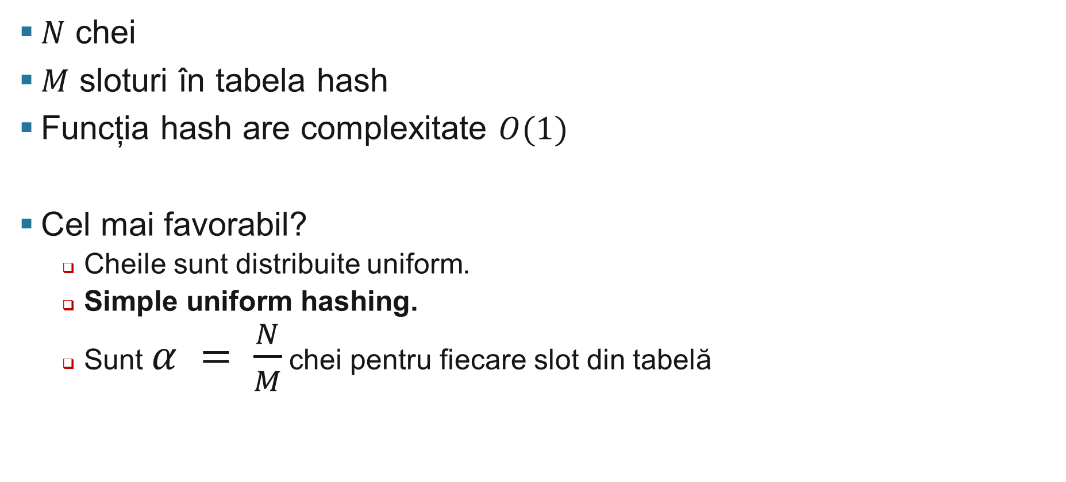
Complexitate operații?
$N$ chei
$M$ sloturi în tabela hash
Funcția hash are complexitate $O(1)$
Cel mai favorabil?
Cheile sunt distribuite uniform.
Simple uniform hashing.
Sunt $α = \frac{N}{M}$ chei pentru fiecare slot din tabelă

Slide 31
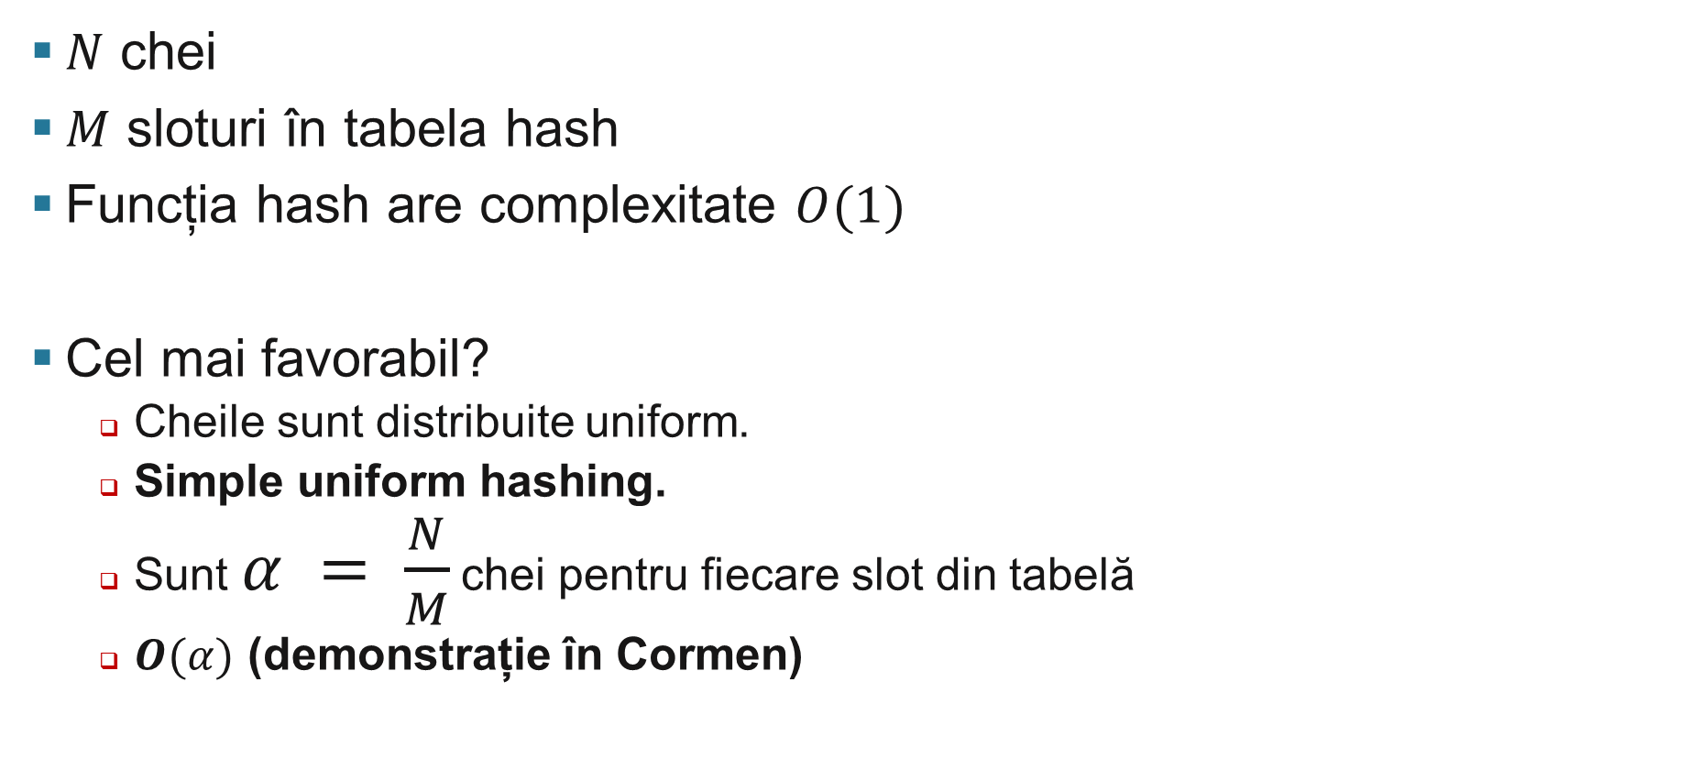
Complexitate operații?
$N$ chei
$M$ sloturi în tabela hash
Funcția hash are complexitate $O(1)$
Cel mai favorabil?
Cheile sunt distribuite uniform.
Simple uniform hashing.
Sunt $α = \frac{N}{M}$ chei pentru fiecare slot din tabelă
$O(α)$ (demonstrație în Cormen)

Slide 32
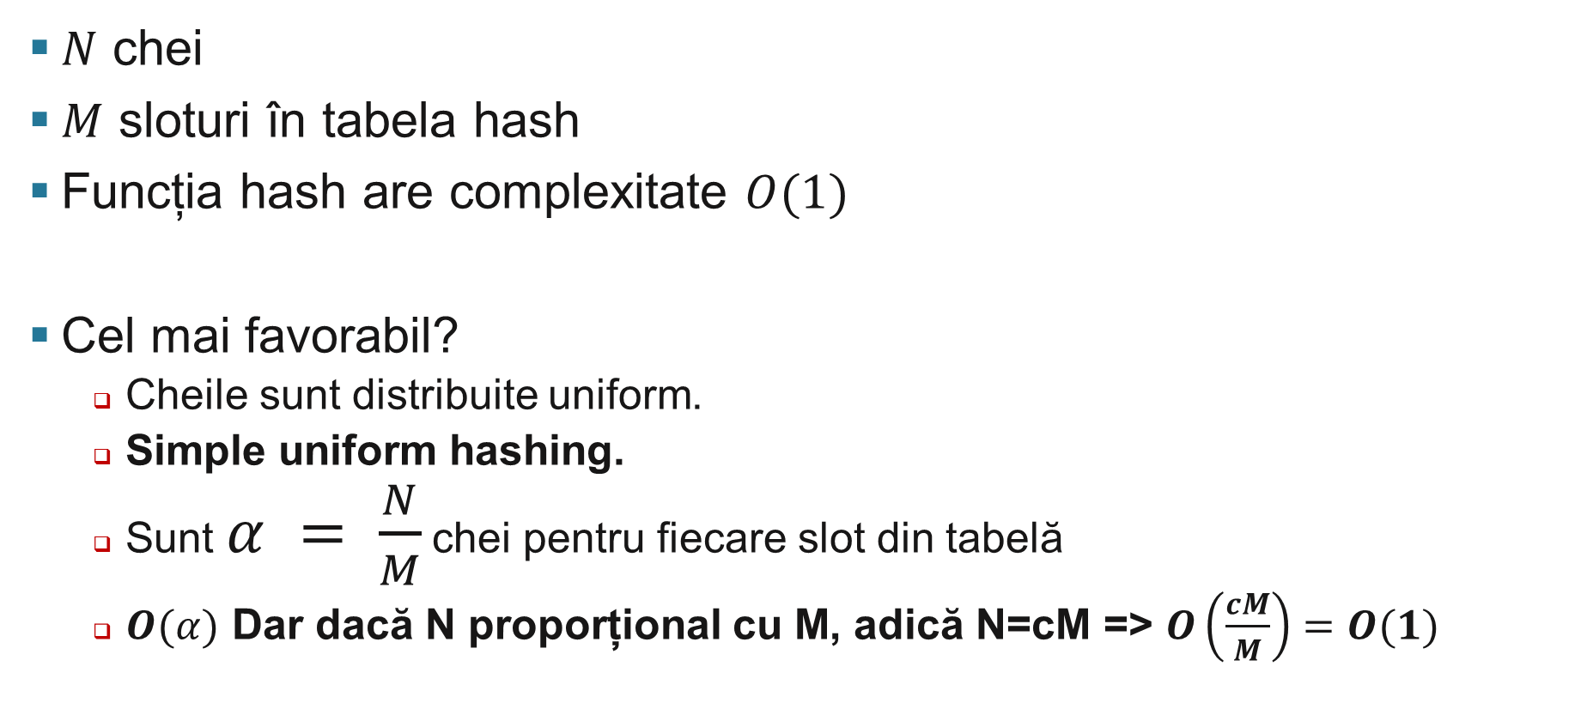
Complexitate operații?
$N$ chei
$M$ sloturi în tabela hash
Funcția hash are complexitate $O(1)$
Cel mai favorabil?
Cheile sunt distribuite uniform.
Simple uniform hashing.
Sunt $α = \frac{N}{M}$ chei pentru fiecare slot din tabelă
$O(α)$ Dar dacă N proporțional cu M, adică N=cM => $O\left(\frac{cM}{M}\right)=O(1)$

Slide 34
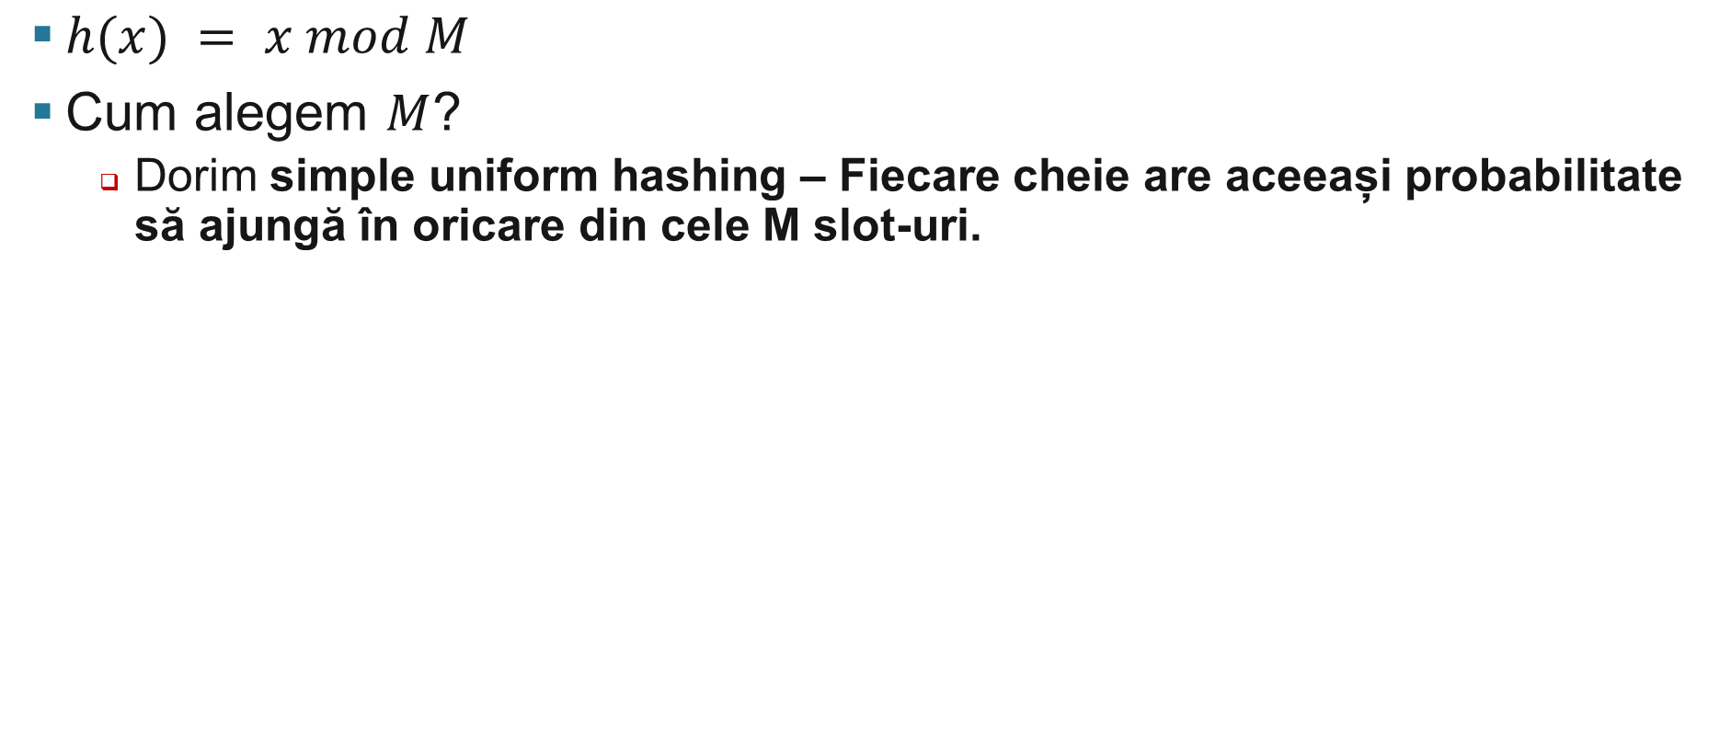
Funcții hash – Metoda Diviziunii
$h(x) = x mod M$
Cum alegem $M$?
Dorim simple uniform hashing – Fiecare cheie are aceeași probabilitate să ajungă în oricare din cele M slot-uri.

Slide 35
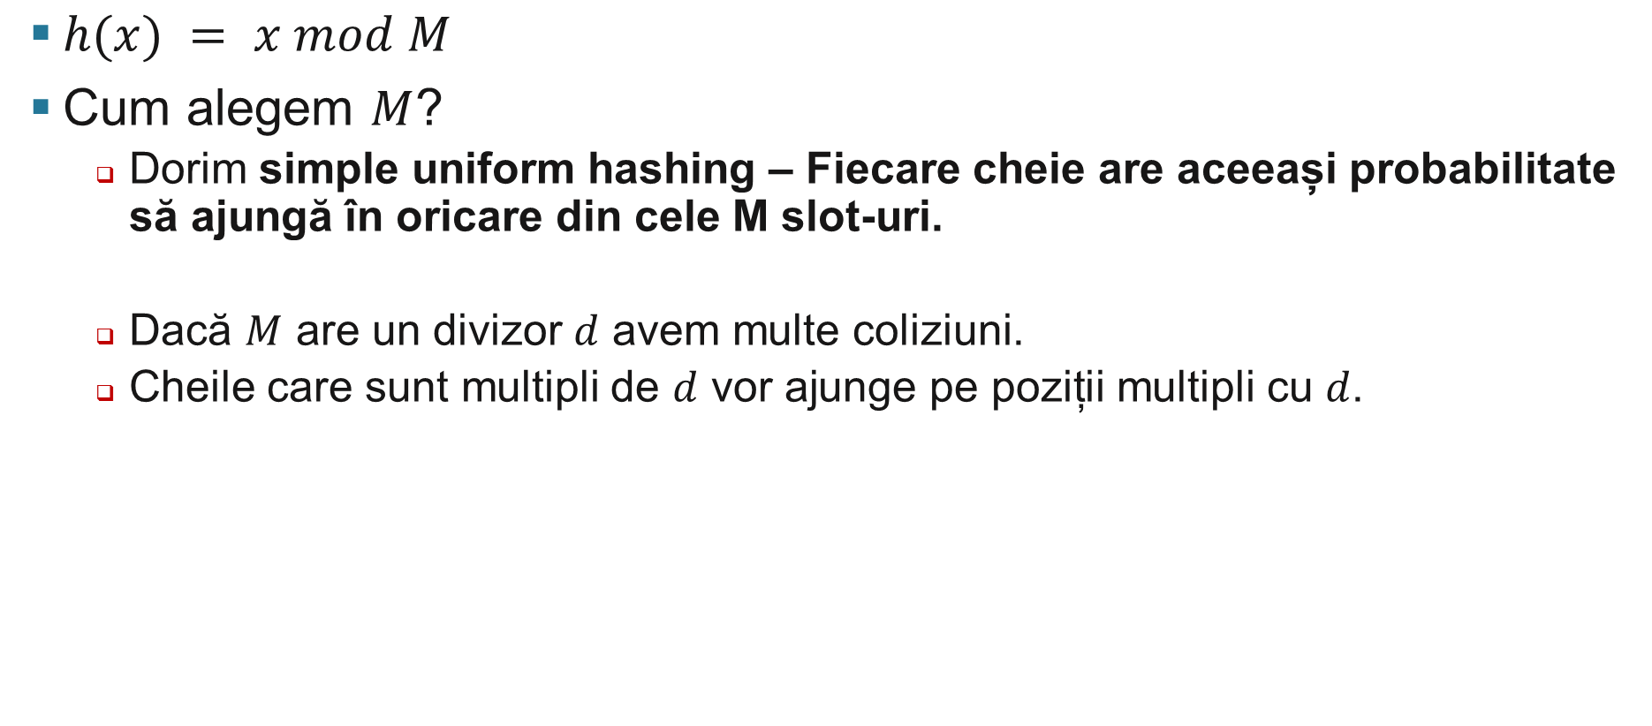
Funcții hash – Metoda Diviziunii
$h(x) = x mod M$
Cum alegem $M$?
Dorim simple uniform hashing – Fiecare cheie are aceeași probabilitate să ajungă în oricare din cele M slot-uri.
Dacă $M$ are un divizor $d$ avem multe coliziuni.
Cheile care sunt multipli de $d$ vor ajunge pe poziții multipli cu $d$.

Slide 36
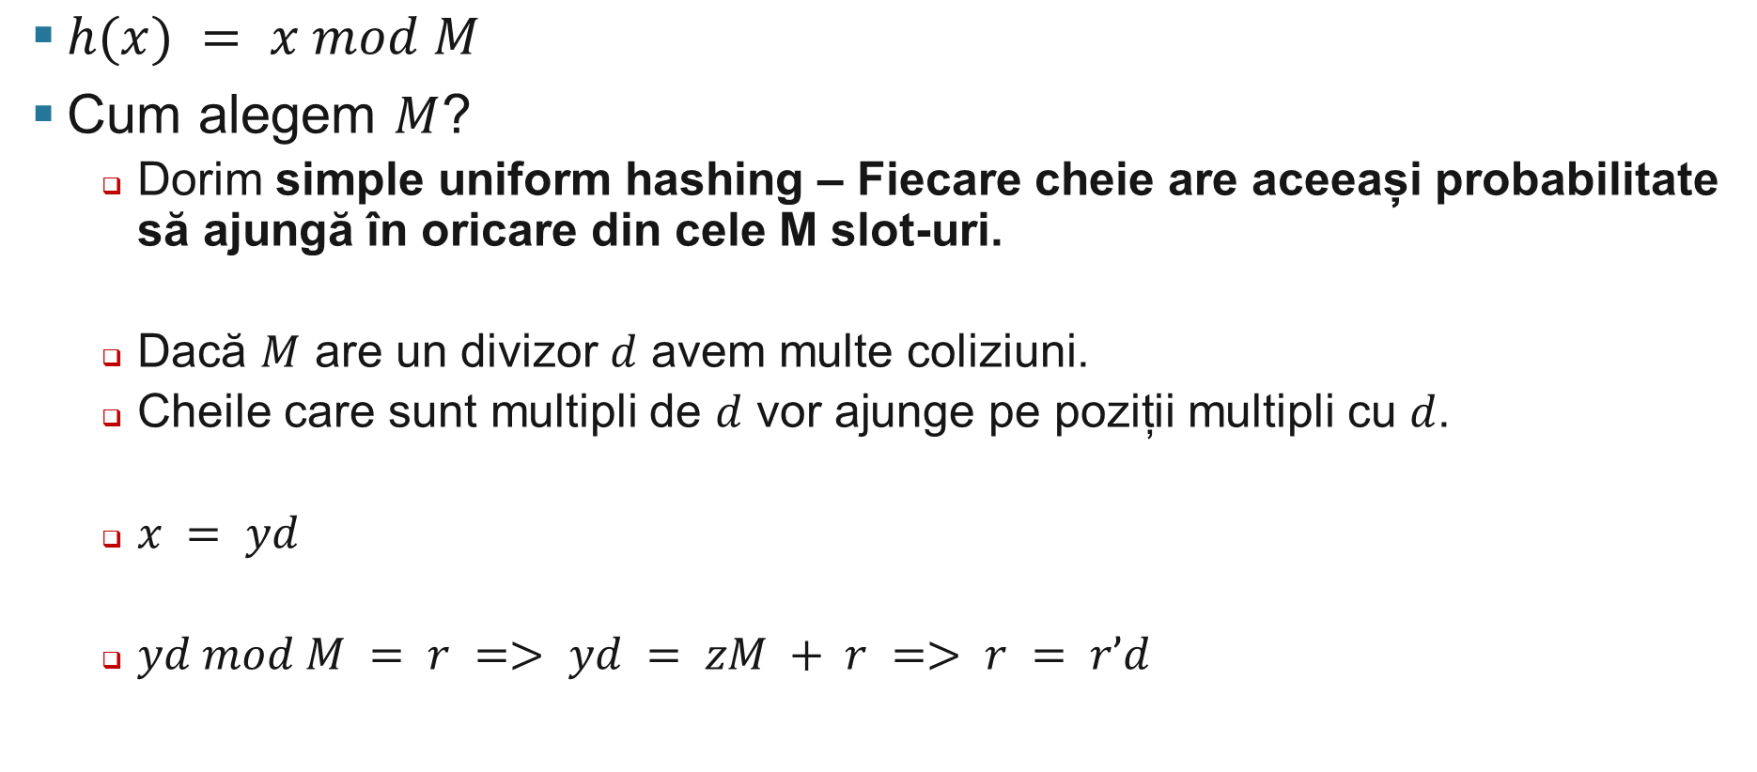
Funcții hash – Metoda Diviziunii
$h(x) = x mod M$
Cum alegem $M$?
Dorim simple uniform hashing – Fiecare cheie are aceeași probabilitate să ajungă în oricare din cele M slot-uri.
Dacă $M$ are un divizor $d$ avem multe coliziuni.
Cheile care sunt multipli de $d$ vor ajunge pe poziții multipli cu $d$.
$x = yd$
$yd mod M = r => yd = zM + r => r = r’d$

Slide 37
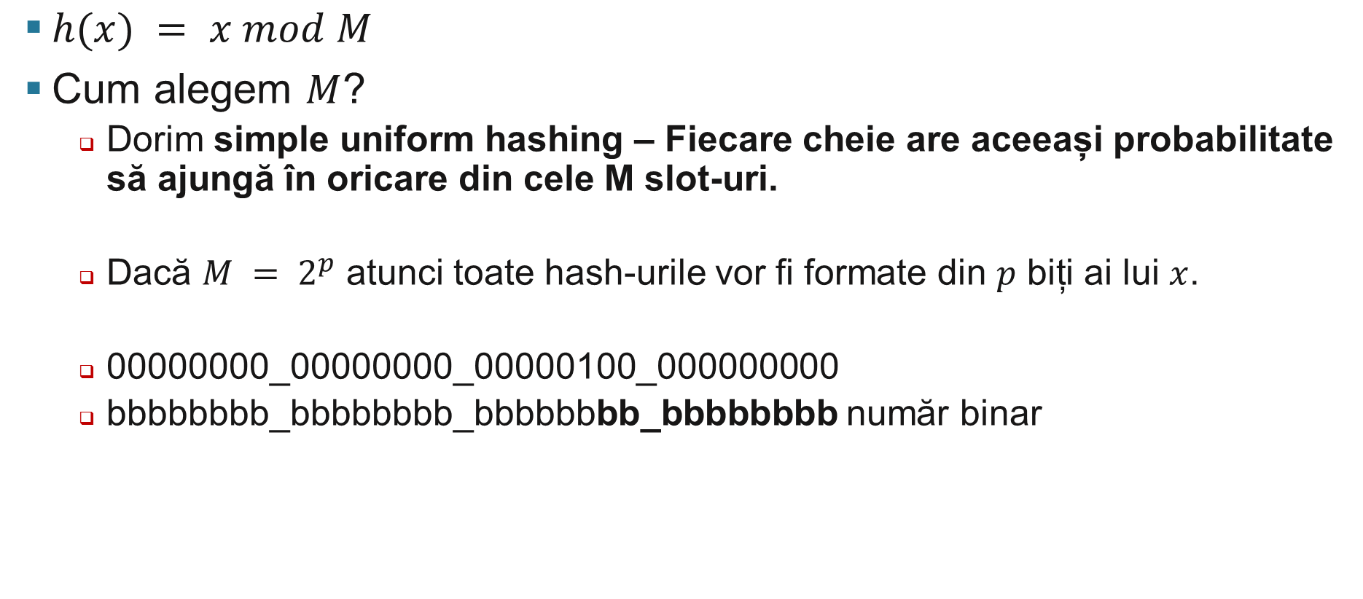
Funcții hash – Metoda Diviziunii
$h(x) = x mod M$
Cum alegem $M$?
Dorim simple uniform hashing – Fiecare cheie are aceeași probabilitate să ajungă în oricare din cele M slot-uri.
Dacă $M = 2^{p}$ atunci toate hash-urile vor fi formate din $p$ biți ai lui $x$.
00000000_00000000_00000100_000000000
bbbbbbbb_bbbbbbbb_bbbbbbbb_bbbbbbbb număr binar
p

Slide 38
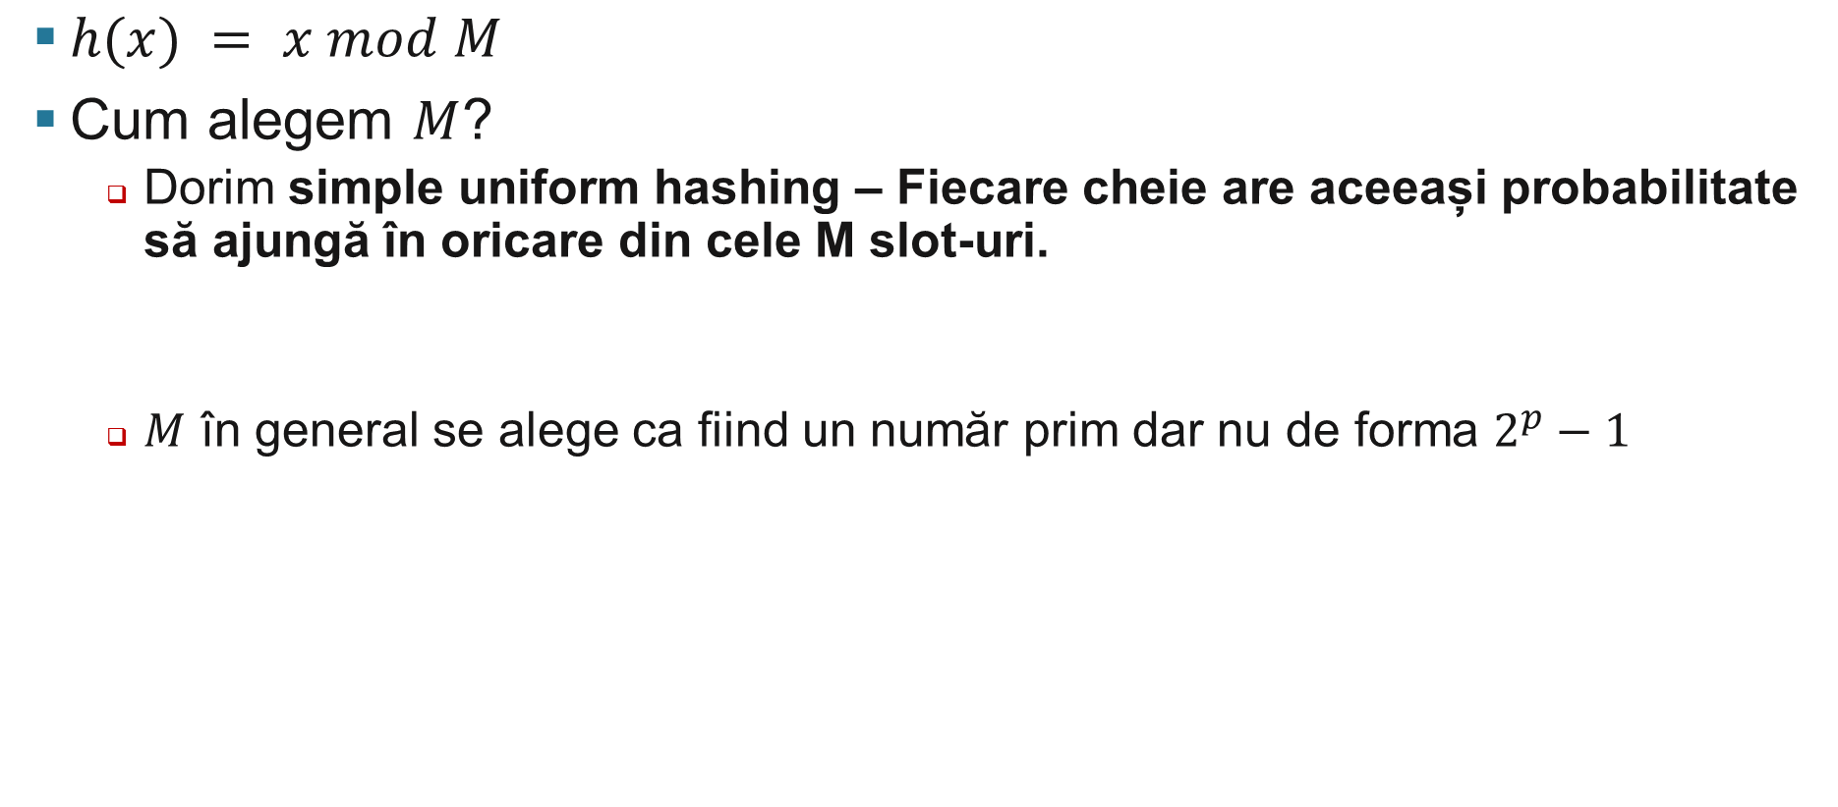
Funcții hash – Metoda Diviziunii
$h(x) = x mod M$
Cum alegem $M$?
Dorim simple uniform hashing – Fiecare cheie are aceeași probabilitate să ajungă în oricare din cele M slot-uri.
$M$ în general se alege ca fiind un număr prim dar nu de forma $2^{p}−1$

Slide 39
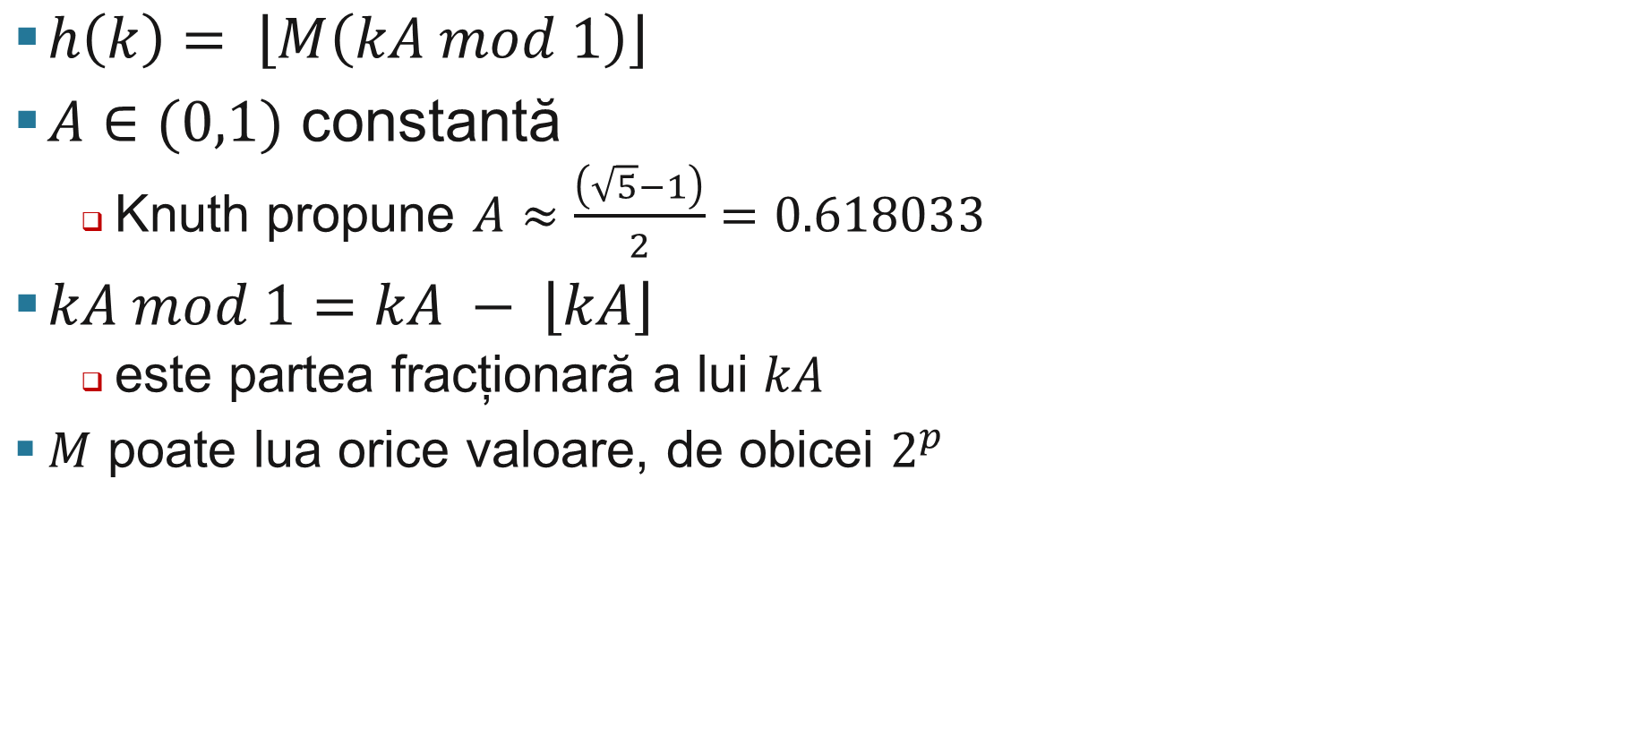
Funcții hash metoda multiplicării
$h\left(k\right)= \left\lfloor M\left(kA mod 1\right)\right\rfloor$
$A∈(0,1)$ constantă
Knuth propune $A≈\frac{\left(\sqrt{5}−1\right)}{2}=0.618033$
$kA mod 1=kA − \left\lfloor kA\right\rfloor$
este partea fracționară a lui $kA$
$M$ poate lua orice valoare, de obicei $2^{p}$

Slide 40
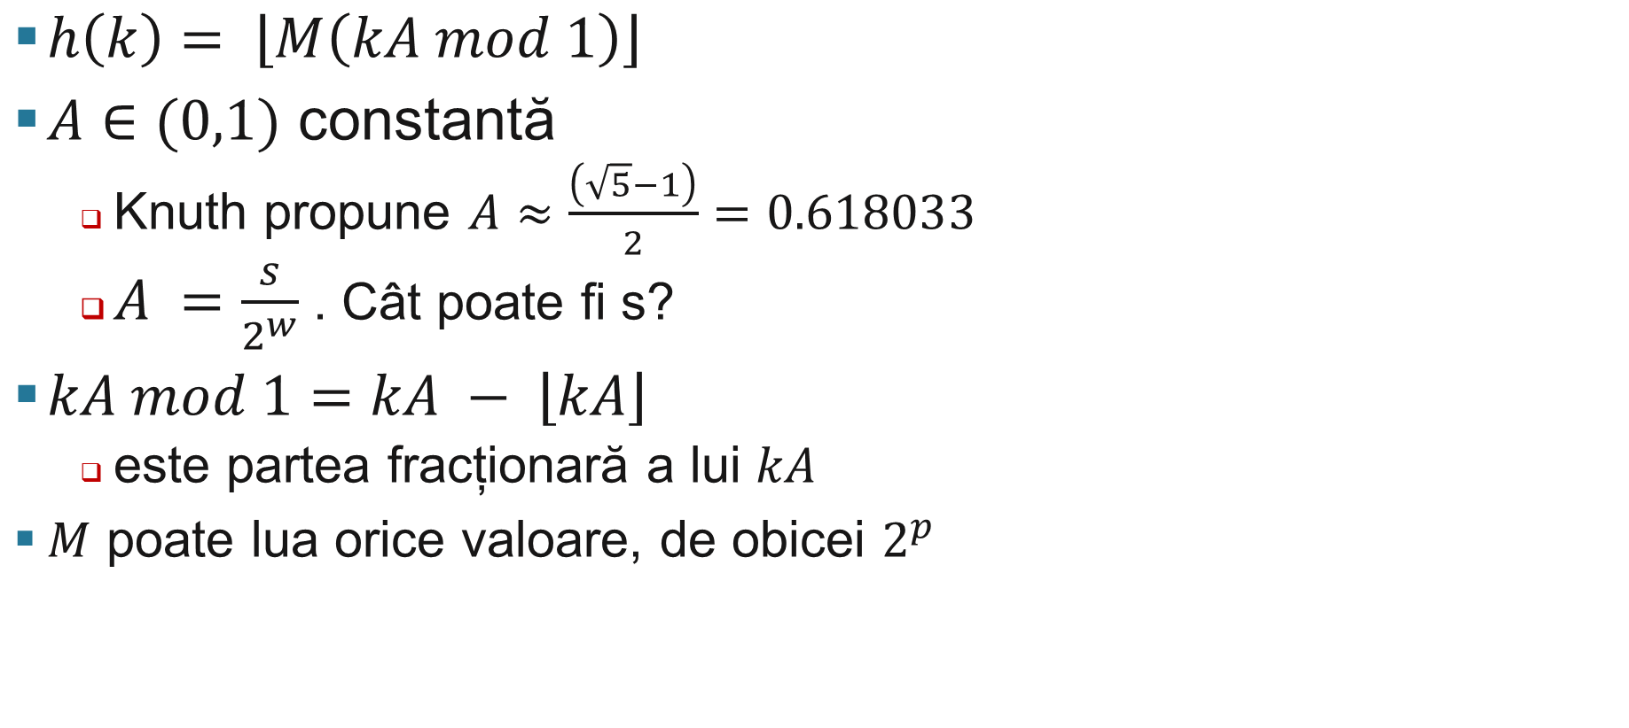
Funcții hash metoda multiplicării
$h\left(k\right)= \left\lfloor M\left(kA mod 1\right)\right\rfloor$
$A∈(0,1)$ constantă
Knuth propune $A≈\frac{\left(\sqrt{5}−1\right)}{2}=0.618033$
$A =\frac{s}{2^{w}}$ . Cât poate fi s?
$kA mod 1=kA − \left\lfloor kA\right\rfloor$
este partea fracționară a lui $kA$
$M$ poate lua orice valoare, de obicei $2^{p}$

Slide 41
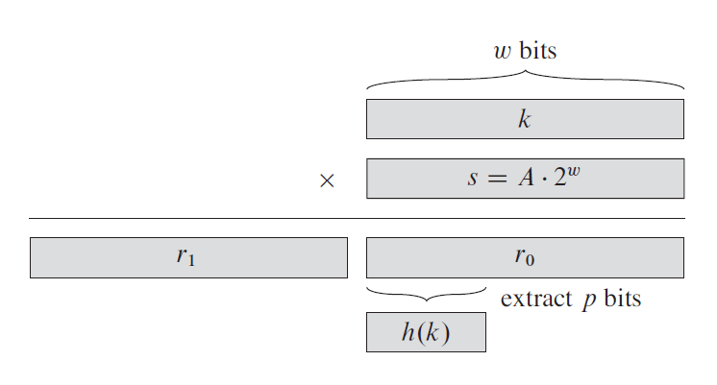
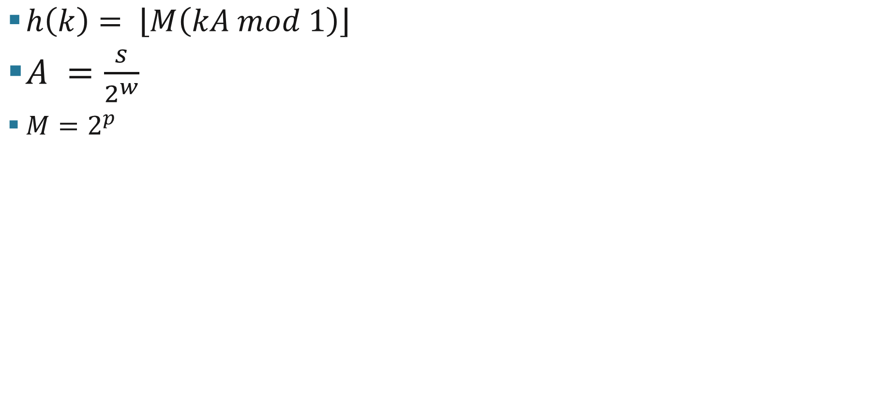
Funcții hash metoda multiplicării
$h\left(k\right)= \left\lfloor M\left(kA mod 1\right)\right\rfloor$
$A =\frac{s}{2^{w}}$
$M=2^{p}$
Din Cormen

Slide 42
Rezolvare coliziunilor prin Adresare deschisă
Key | Value
Nume_Prenume | xxx $
Nume_Prenume2 | yyy $
Nume_Prenume3 | zzz $
Key
001
002
...
063
064
065
...
254
255
Nume_Prenume | xxx $
Hash(“Nume_Prenume”) = 063
Nume_Prenume3 | zzz $
Hash(“Nume_Prenume3”) = 063
Nume_Prenume2 | yyy $
Se pune pe următoarea poziție goală

Slide 43
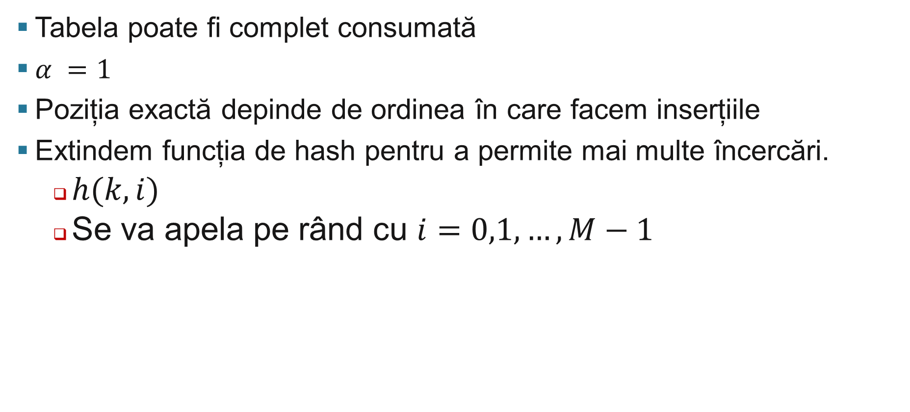
Rezolvare coliziunilor prin Adresare deschisă
Tabela poate fi complet consumată
$α =1$
Poziția exactă depinde de ordinea în care facem inserțiile
Extindem funcția de hash pentru a permite mai multe încercări.
$h(k, i)$
Se va apela pe rând cu $i=0,1,…,M−1$

Slide 44
HashMap – Adresare deschisă - Insert
void insert(keyType key, valueType value)
{
for (int i = 0; i < sizeOfHashMap; i++) { // M == sizeOfHashMap
int j = hash(key, i);
if (T[j] == NULL) {
T[j] = value;
return;
}
}
printf("hashMap full");
}

Slide 45
HashMap – Adresare deschisă - Search
valueType search(keyType key)
{
for (int i = 0; i < sizeOfHashMap; i++) { // M == sizeOfHashMap
int j = hash(key, i);
if (T[j] == NULL)
return NULL;
if (T[j] == key)
return T[j];
}
}

Slide 46
HashMap – Adresare deschisă - Delete
valueType search(keyType key)
{
for (int i = 0; i < sizeOfHashMap; i++) { // M == sizeOfHashMap
int j = hash(key, i);
if (T[j] == NULL)
return NULL;
if (T[j] == key)
return T[j];
}
}

Slide 47
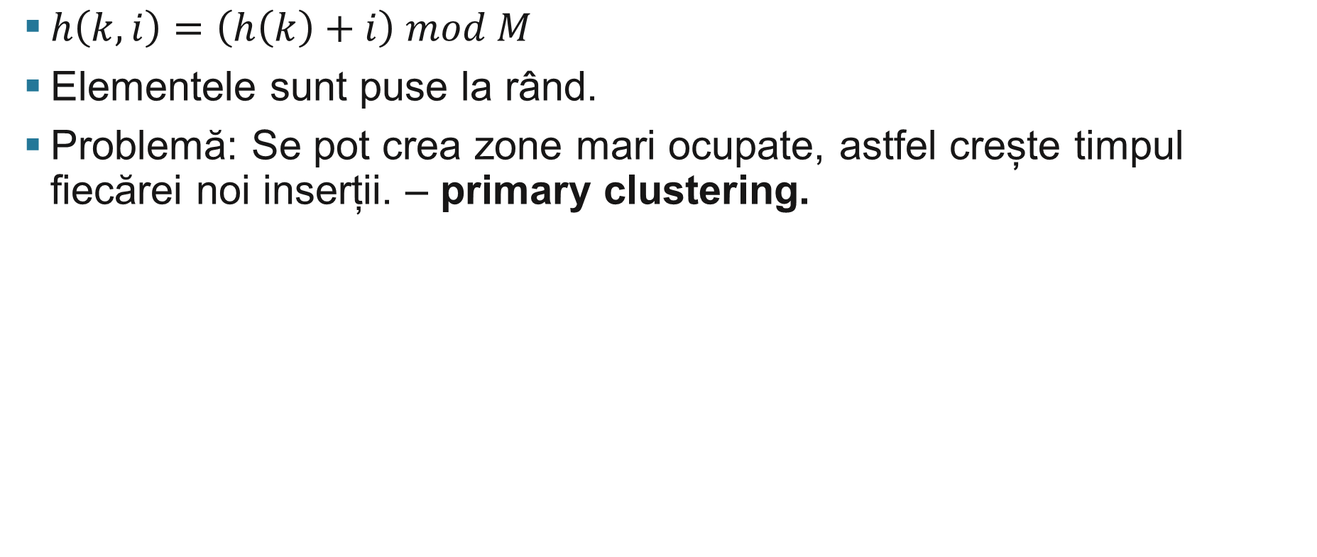
HashMap – Adresare deschisă – verificare liniară
$h\left(k, i\right)=\left(h\left(k\right)+i\right) mod M$
Elementele sunt puse la rând.
Problemă: Se pot crea zone mari ocupate, astfel crește timpul fiecărei noi inserții. – primary clustering.

Slide 48
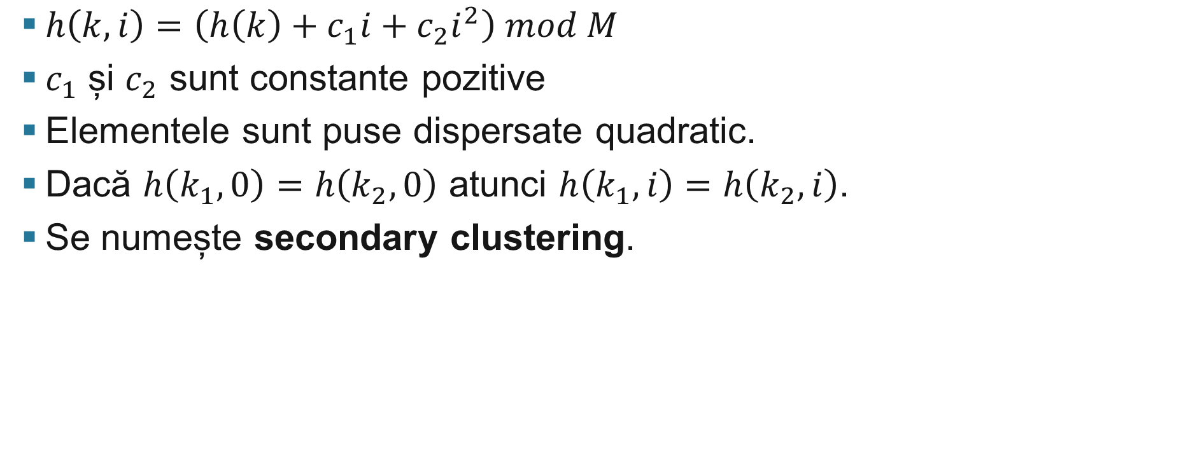
HashMap – Adresare deschisă – verificare pătratică (quadatric)
$h\left(k, i\right)=\left(h\left(k\right)+c_{1}i+c_{2}i^{2}\right) mod M$
$c_{1}$ și $c_{2}$ sunt constante pozitive
Elementele sunt puse dispersate quadratic.
Dacă $h\left(k_{1}, 0\right)=h\left(k_{2}, 0\right)$ atunci $h\left(k_{1}, i\right)=h\left(k_{2}, i\right)$.
Se numește secondary clustering.

Slide 49
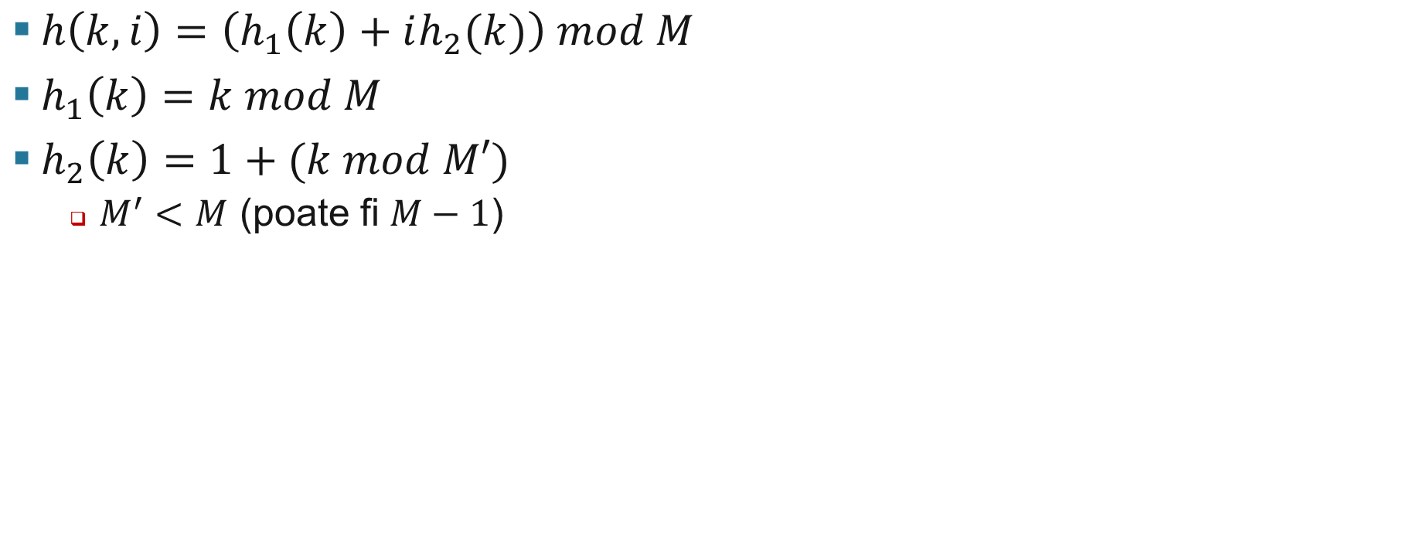
HashMap – Adresare deschisă – double hashing
$h\left(k, i\right)=\left(h_{1}\left(k\right)+ih_{2}(k)\right) mod M$
$h_{1}\left(k\right)=k mod M$
$h_{2}\left(k\right)=1+(k mod M′)$
$M^{′}<M$ (poate fi $M−1$)

Slide 50
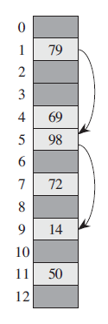
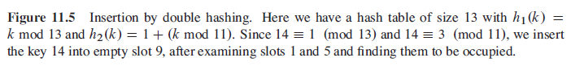
HashMap – Adresare deschisă – double hashing
$h\left(k, i\right)=\left(h_{1}\left(k\right)+ih_{2}(k)\right) mod M$
$h_{1}\left(k\right)=k mod M$
$h_{2}\left(k\right)=1+(k mod M′)$
$M^{′}<M$ (poate fi $M−1$)
Din Cormen

Slide 51
Hash – Stringuri - Naiv
int hash(char *str, int M)
{
int sum = 0;
for (; *str; str++) {
sum += *str;
sum %= M;
}
return sum % M;
}

Slide 52
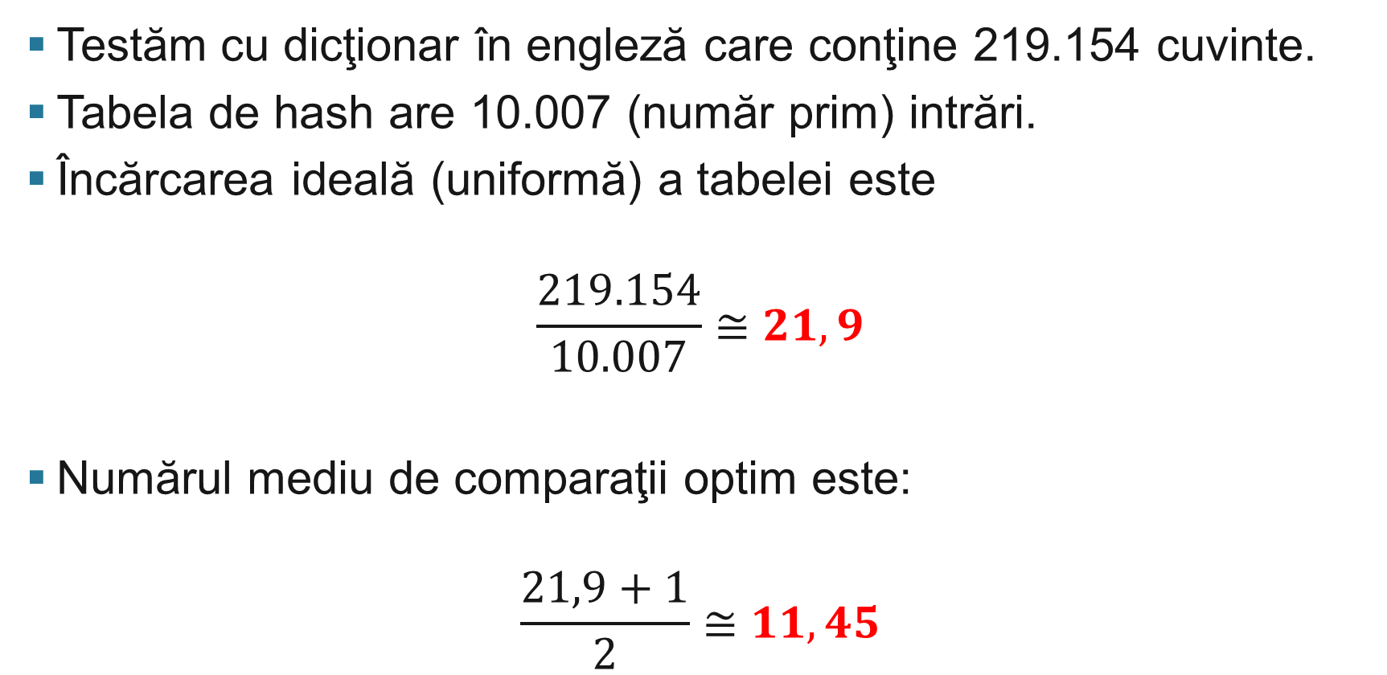
Performanță
Testăm cu dicţionar în engleză care conţine 219.154 cuvinte.
Tabela de hash are 10.007 (număr prim) intrări.
Încărcarea ideală (uniformă) a tabelei este
$$\frac{219.154}{10.007}≅21,9$$
Numărul mediu de comparaţii optim este:
$$\frac{21,9+1}{2}≅11,45$$

Slide 53
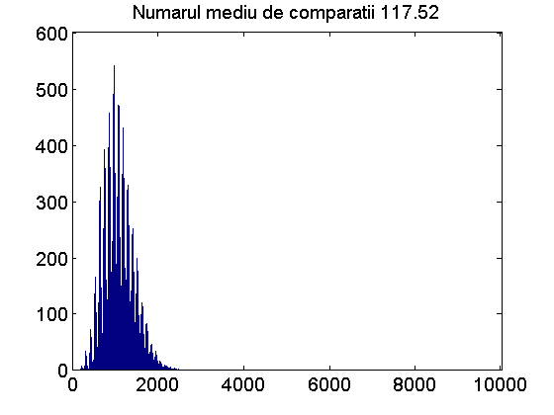
Hash – Stringuri - Naiv
Frecvența
Slotul

Slide 54
Hash – Stringuri – Berkley
$$H\left(c_{n}c_{n−1}…c_{0}\right)=c_{n}K^{n}+c_{n−1}K^{n−1}+…c_{0}K^{0} mod M$$
static unsigned long sdbm(unsigned char *str)
{
unsigned long hash = 0;
int c;
while (c = *str++)
hash = c + (hash << 6) + (hash << 16) - hash;
return hash;
}

Slide 55
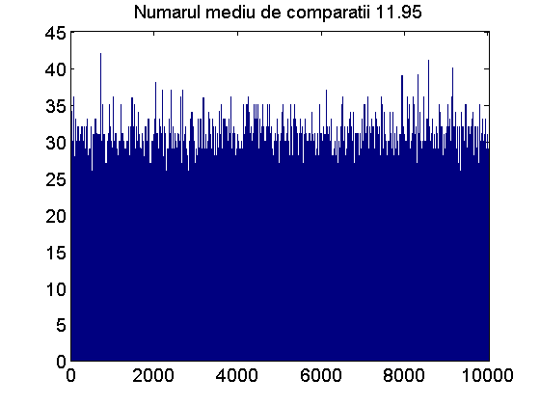
Hash – Stringuri – Berkley
Frecvența
Slotul

Slide 56
Hash – Stringuri - Bernstein
unsigned long djb2(unsigned char *str)
{
unsigned long hash = 5381;
int c;
while (c = *str++)
hash = ((hash << 5) + hash) + c; /* hash * 33 + c */
return hash;
}

Slide 57
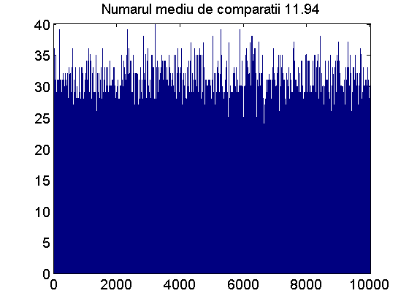
Hash – Stringuri - Bernstein
Frecvența
Slotul

